Slide 1



第4.2节 矩阵的特征值与特征向量
定 义
计算方法
性 质

Slide 2
工程技术中的振动问题和稳定性问题，往往
可归结为求一个方阵的特征值和特征向量的问题，
矩阵的特征值和特征向量的概念不仅在理论上很
重要，而且可直接用于解决实际问题．

Slide 3


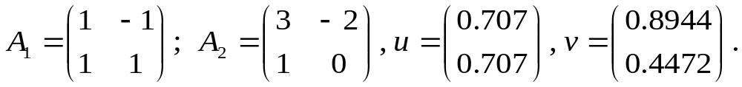
4.2.1 特征值与特征向量的定义
尽管线性变换y = Ax 有可能使向量往各个方向
变化，但通常会有某些特殊向量，A对这些向量的
作用是很简单的．
引例 请在
矩阵对向量的作用
中任意输入
矩阵，观察它对单位向量组的作用，对于您输入
的矩阵，是否存在一个单位向量，使矩阵对该向
量的作用只是“拉伸”了该向量．备选数据：

Slide 4
在引例中我们发现，有些二阶矩阵A存在2维非
零向量x，矩阵A对向量x的作用只是“拉伸”了向量x
即有 Ax = λx .
而对有些二阶矩阵A则找不到满足
Ax = λx 的2维非零向量x .
在这一节中，我们将研究形如 Ax = λx 的方程，
并且去寻找那些被A变换成自身一个数量倍的向量．

Slide 5
定义4.2.1 A为 n × n 矩阵，x 为非零向量，
若存在数 λ 使Ax = λx成立，则称 λ 为A的特征值，
x 称为对应于 λ 的特征向量．
容易验证给定的向量是否是矩阵的特征向量，
也容易判断给出的数是否是特征值．

Slide 6
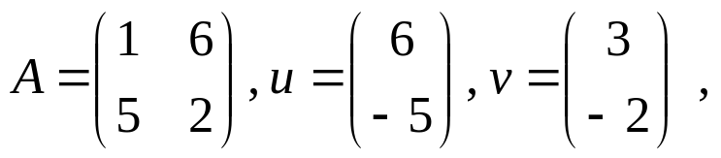
例1 设
问u 和 v 是否是A的特征向量？
例2 验证7是例1中矩阵A 的特征值，并求特征
值7对应的特征向量．

Slide 7
4.2.2 特征值与特征向量的计算
下面我们来研究矩阵的特征值与特征向量的
计算方法．
特征值与特征向量的定义公式
Ax = λx
也可写成
(A –λE)x = 0，
这是 n 个未知量 n 个方程的齐次线性方程组，它有
非零解的充分必要条件是系数行列式

Slide 8
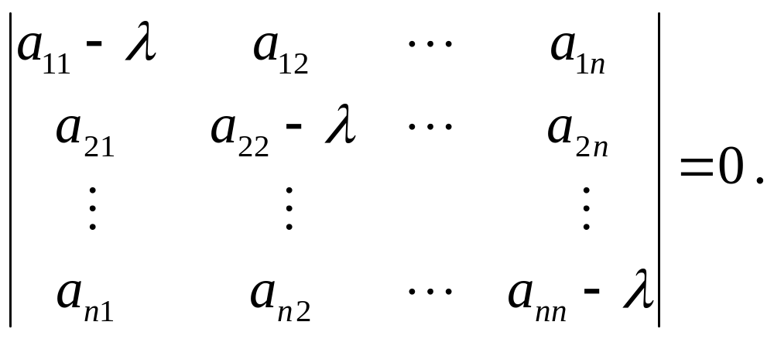
| A - λE | = 0 ，
即
上式是以 λ 为未知数的一元 n 次方程，称为
方阵 A 的特征方程.
其左端 | A - λE | 是 λ 的 n
次多项式，记作 f(λ), 称为方阵 A 的特征多项式.

Slide 9
显然，A 的特征值就是特征方程的解.
特征方程
在复数范围内恒有解，其个数为方程的次数（重
根按重数计算），
因此，n 阶矩阵 A 有 n 个特征
值.
设 λ = λ_{i} 是矩阵A的一个特征值，则由方程
(A –λ_{i}E)x = 0
可求得非零解 x = p_{i} ，那么p_{i}便是A的对应于特征
值λ_{i}的特征向量．
因此，求特征向量就是求齐次
方程组的非零解．
于是有以下定理

Slide 10
定理4.2.1 A为 n × n 矩阵，则数 λ ₀ 为 A 的
特征值的充分必要条件是：λ₀ 是 A 的特征多项式
det(λE- A )的根；n 维向量 α 是 A 的对应于特征值
λ₀ 的特征值向量的充分必要条件为 α 是齐次线性
方程组(λ₀E- A )x = 0 的非零解．

Slide 11
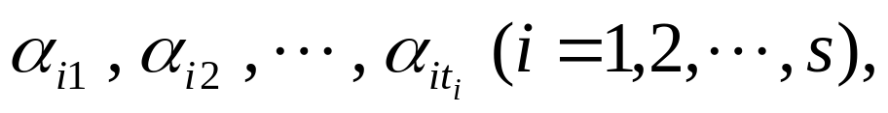
计算矩阵 A 的特征值、特征向量的步骤：
Step1：计算特征多项式det(λE- A )；
Step2：求出特征多项式det(λE- A )的全部根
λ₁ , λ₂ , … , λ_{s} (s ≤ n)，它们就是 A 的全部特征值；
Step3：求出齐次线性方程组 (λ_{i}E- A )x = 0 的
的一个基础解系
则
为 A 对应于特征值λ_{i} (i=1,2,…,s)的全部特征向量．

Slide 12
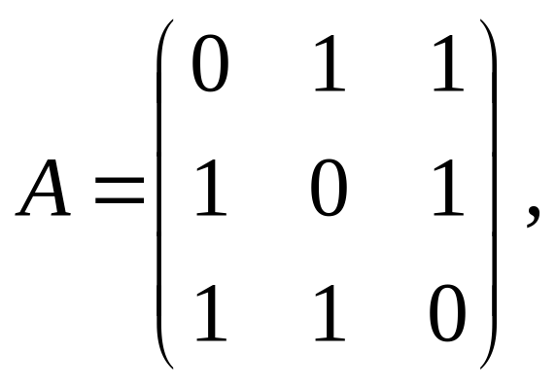

例 3 设矩阵
求 A 的特征值与特征向量.

Slide 13
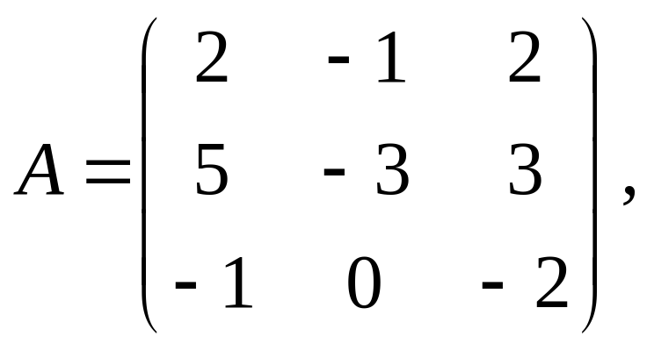

例 4 设矩阵
求 A 的特征值与特征向量.

Slide 14
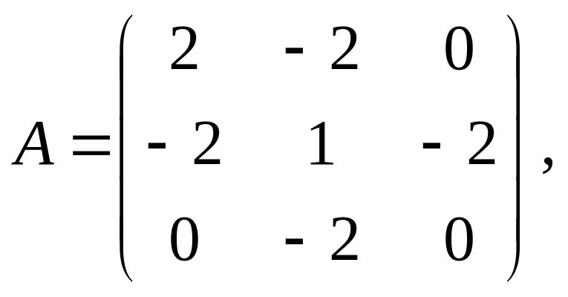

例 5 设矩阵
求 A 的特征值与特征向量.

Slide 15
特征值与特征向量的性质
定理 设 λ₁ , λ₂ , … , λ_{n} 是 n 阶矩阵 A = (a_{ij})
的 n 个特征值( k 重特征值算作 k 个特征值) , 则
(1) λ₁ + λ₂ + … + λ_{n} = a₁₁ + a₂₂ + … + a_{nn} ;
(2) λ₁λ₂ …λ_{n} = | A |.
由该定理容易得到下面的推论．
推论 方阵可逆当且仅当它的特征值全不为0．

Slide 16


定理4.2.2 设 λ₁ , λ₂ 是对称矩阵 A 的两个
特征值, p₁ , p₂ 是对应的特征向量,
若 λ₁ ≠ λ₂ ,
则 p₁ , p₂ 正交.
利用定理4.1.1和定理4.2.2，容易得到下面的
结论．
定理4.2.3 对称矩阵 A 的不同特征值的特征
向量是线性无关的．

